Slide 1
Новости в информационното обслужване на читатели в
Регионална Библиотека
“Пенчо Славейков” - Варна
Зефира Кацарова
Емил Демирев

Slide 2
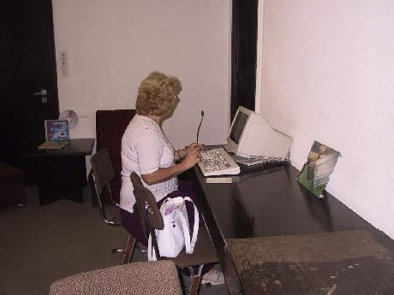
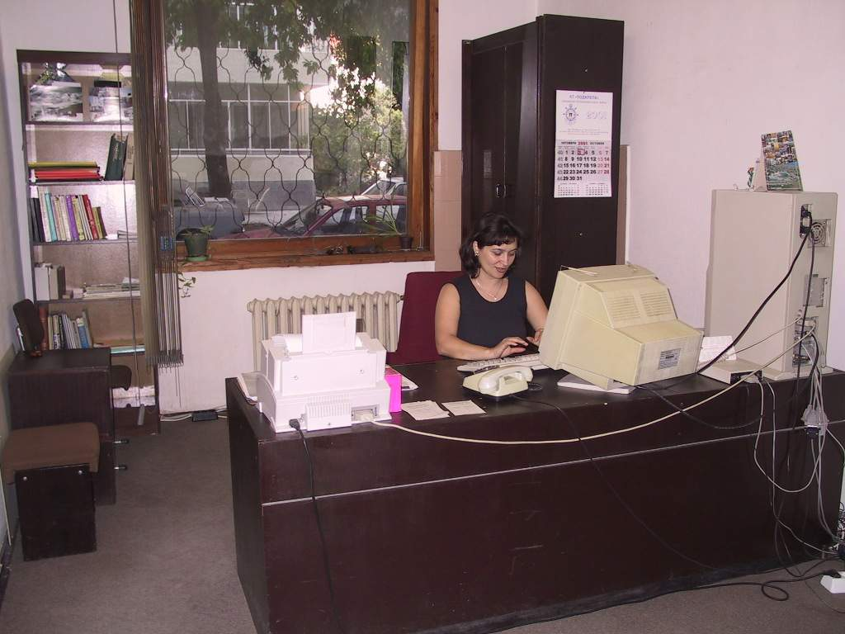
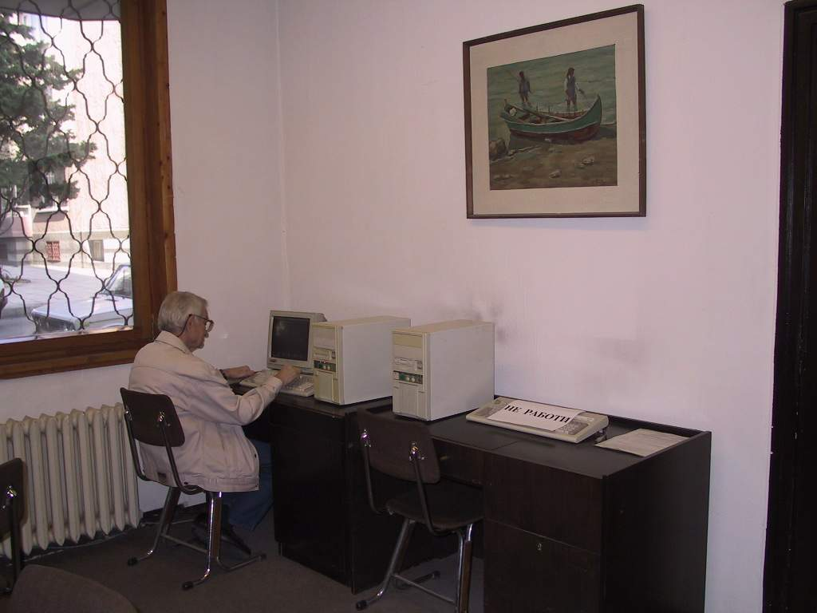
Началото - 1995

Slide 3
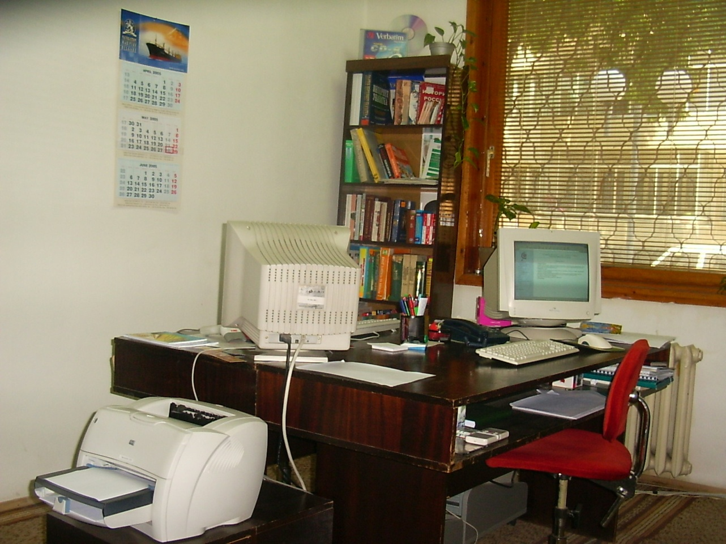
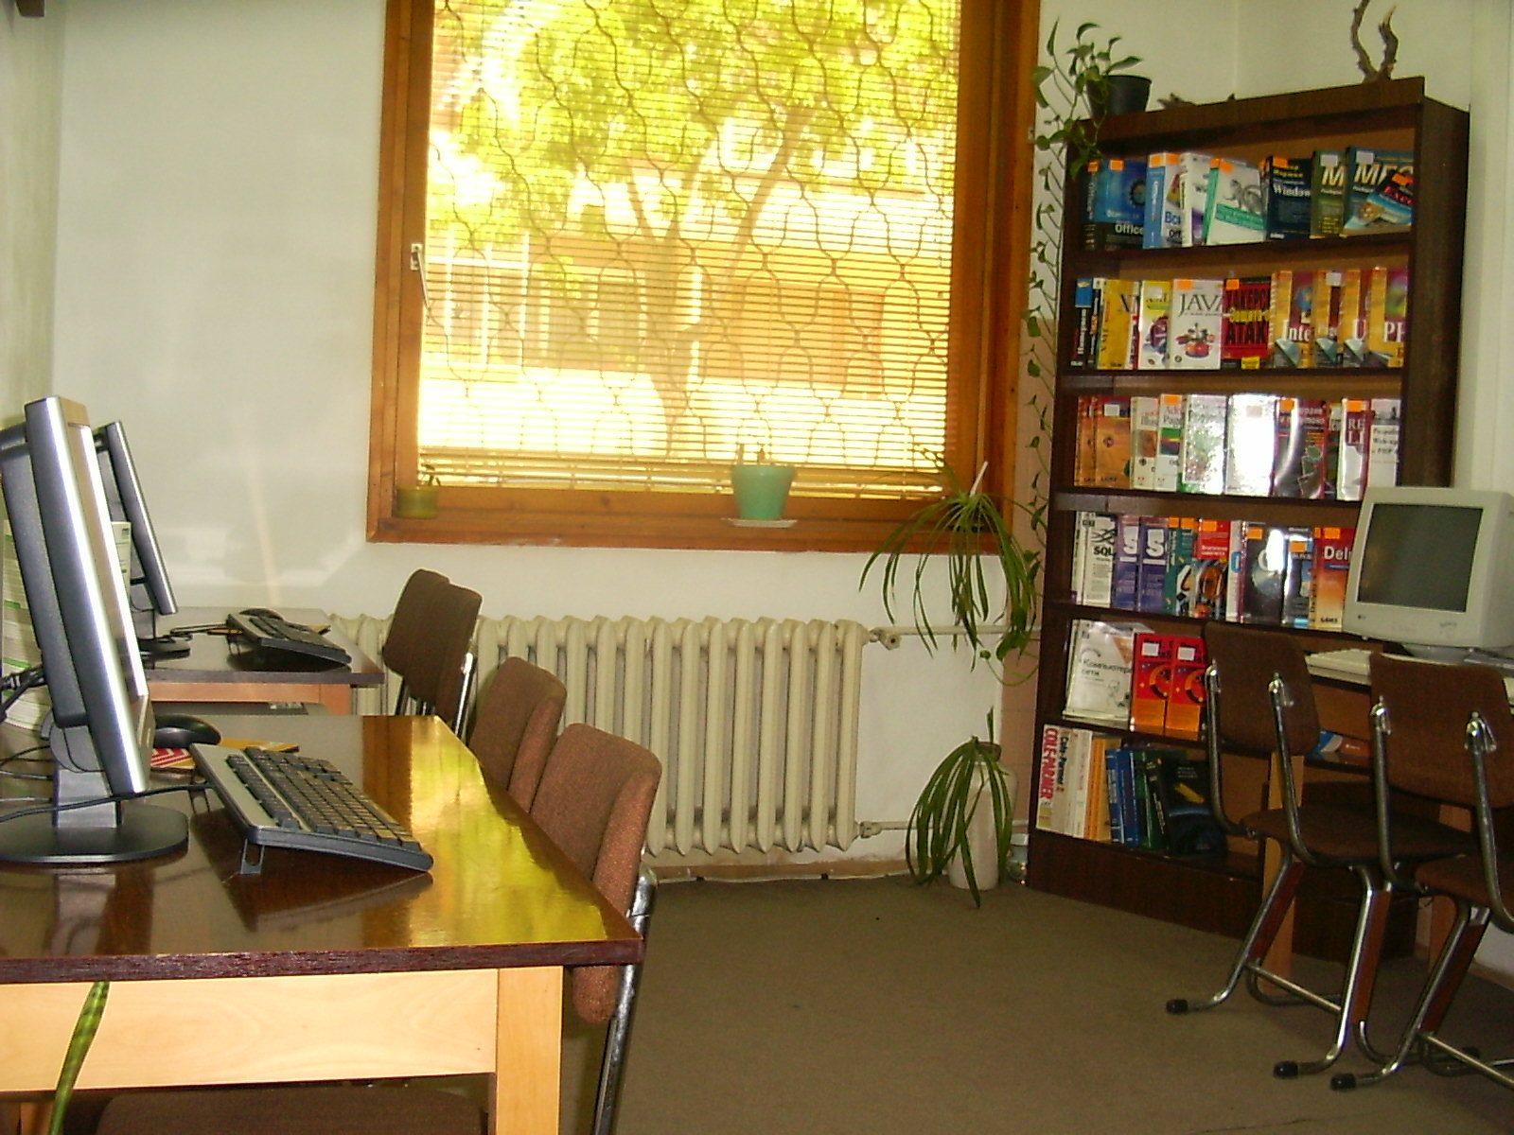
информационен център - 2005
Изграждане на структура съобразена с информационните потребности на гражданите
  Предефиниране на уменията и начина на предлагане на информация от библиотечните специалисти
  Изнасяне на предлаганите услуги за потребителите на първо ниво (фронт офис)

Slide 4
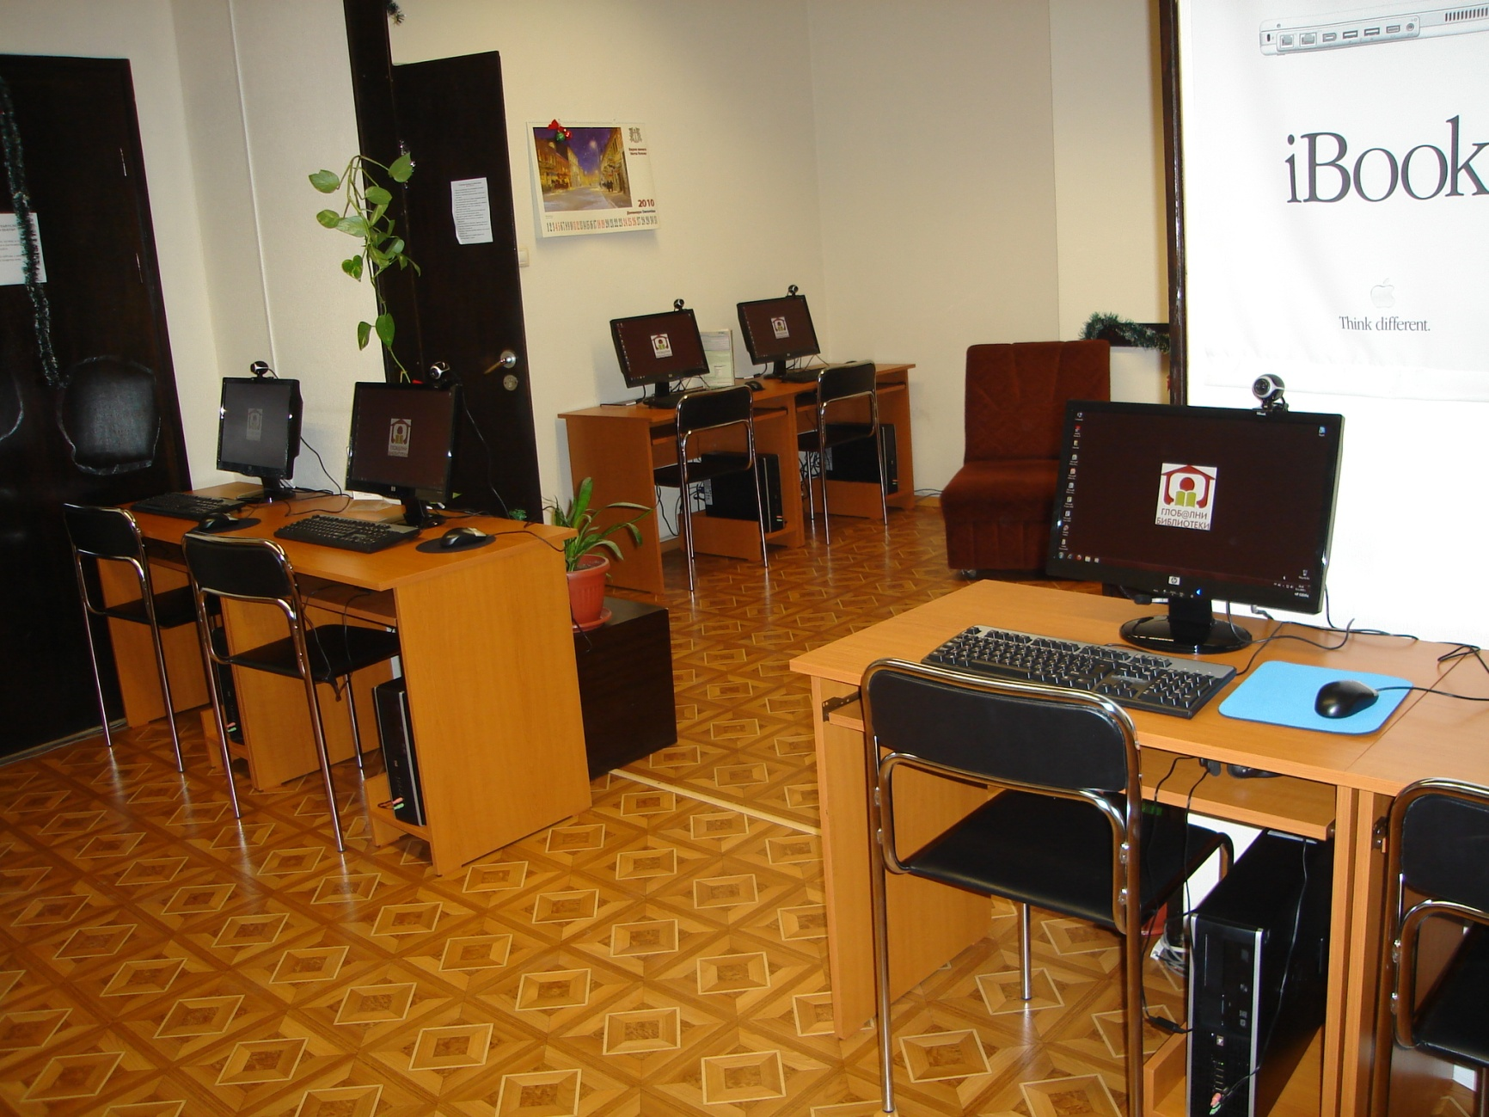
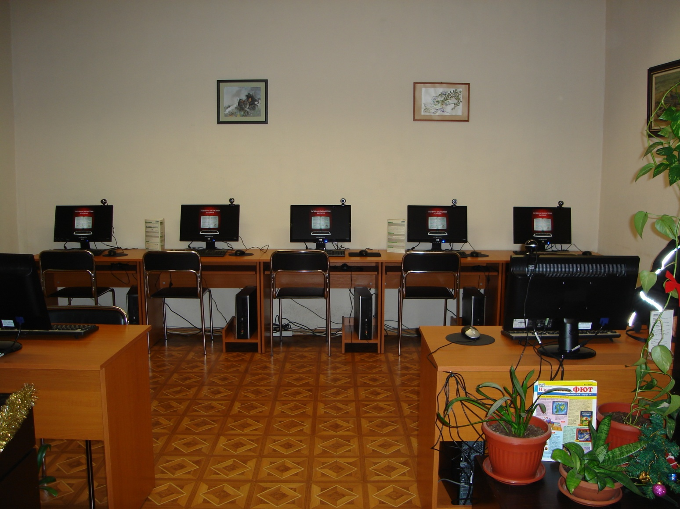
информационен център - 2010
Информационния център на библиотеката бе оборудван с нова техника по Програма Глобални библиотеки. От края на 2010 г. центърът разполага с 11 компютърни работни станции, мултифункционално устройство /принтер, скенер, копир, факс/

Slide 5
Основни цели
улесняване достъпа на читателите до всички отдели на библиотеката
бърза и точна информация за предоставяните от библиотеката услуги
квалифицирана помощ при използване на информационните ресурси на библиотеката
повишаване информационната култура на читателите

Slide 6
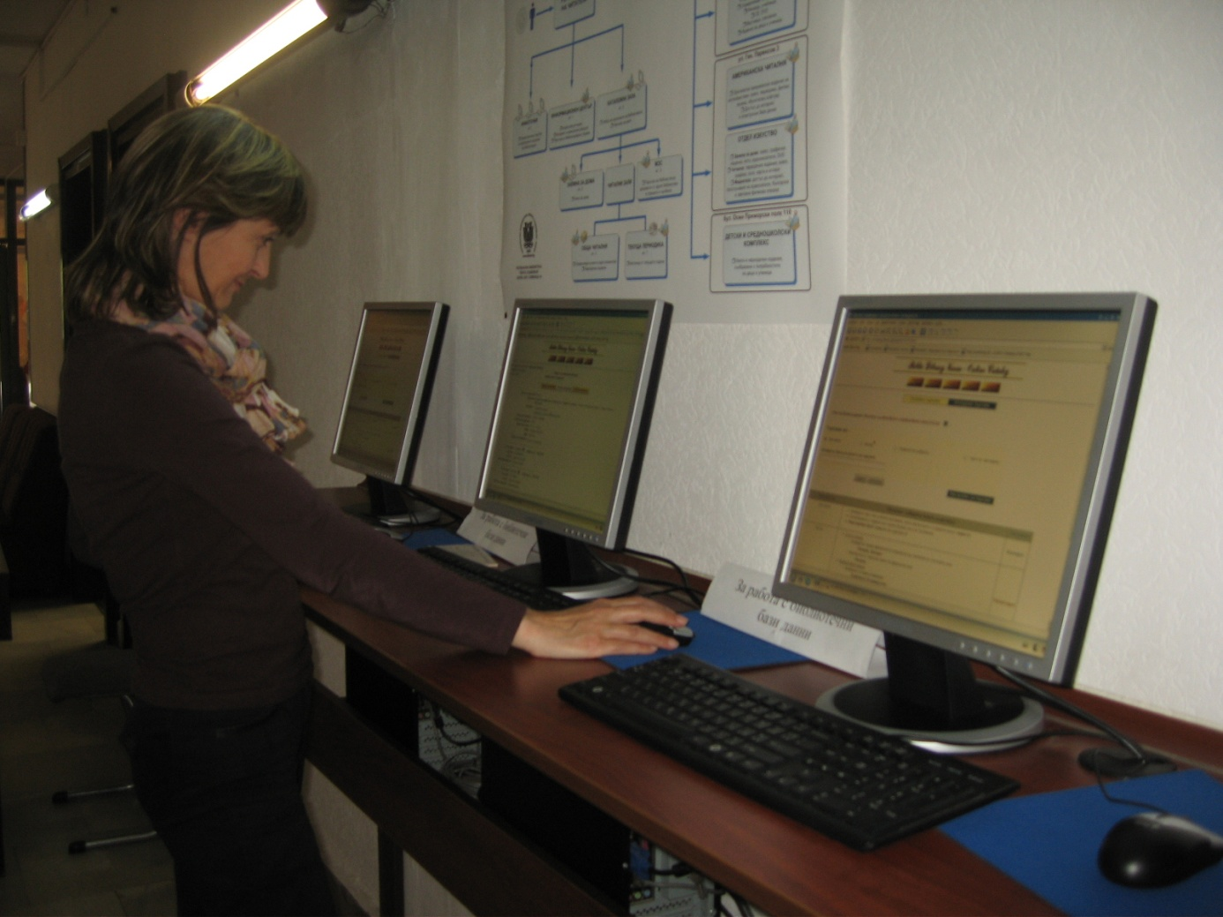
достъп на читателите до всички отдели на библиотеката
Инфоточки за достъп до:
  електронните бази данни на библиотеката
  каталог на книжни и некнижни носители
  каталог на периодичните издания
  сводни каталози
Notes:
инфоточките са разположени във фоайе и книгизаемане за възрастни читатели

Slide 7
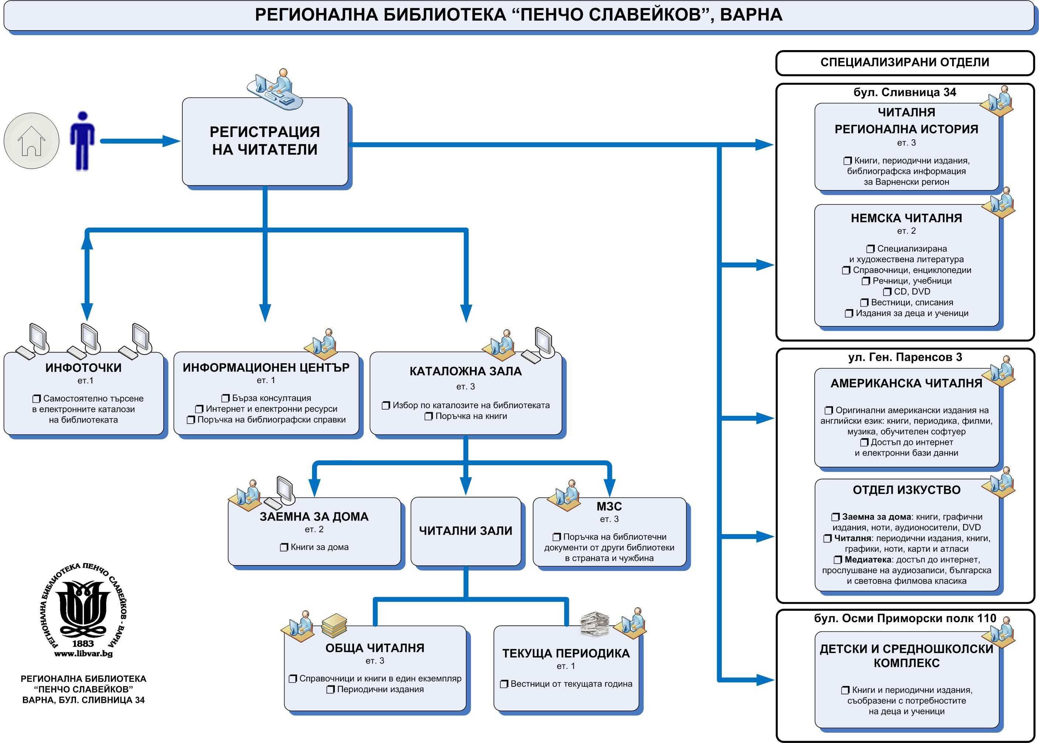
достъп на читателите до всички отдели на библиотеката
Схема - Пътят на читателя
Notes:
Схема - Пътя на читателя за улесняване ориентирането му в различните отдели на библиотеката до инфоточките е разположена, (анализ на схемата-кратък). Помощ при ползването на инфоточките и схемата оказват работещите в Информационния център на библиотеката

Slide 8
информационен център - услуги
безплатен достъп до интернет
безплатно ползване на външни платени бази данни
бързи библиографски справки
копиране, сканиране, запис на CD
приемане на заявки за библиографски справки

Slide 9
информационен център - услуги
Индивидуална експертна помощ на потребителите за:
  създаване на електронна поща
  създаване и провеждане на разговори по Skype
  попълване на формуляри и онлайн документи
  изготвяне на CV
  изготвяне на мотивационни писма

Slide 10
ПОвишаване на информационната грамотност на потребителите
Библиотеките играят специална роля в преодоляването на "цифровото разделение”
Подобно на създаването на основна грамотност и навици за четене, информационна грамотност е естествен формат за обществените библиотеки

Slide 11

ПОвишаване на информационната грамотност на потребителите
Всяка последна сряда на месеца в информационния център представяме:
  09:00 ч. - Ciela net
  10:00 ч. - Инфомедия
  11:00 ч. - Външни платени бази данни
  13:00 ч. - Каталог КНИГИ
  14:00 ч. - Каталог ПЕРИОДИКА
  15:00 ч. - Сводни каталози
  16:00 ч. - Дигитална библиотека

Slide 12
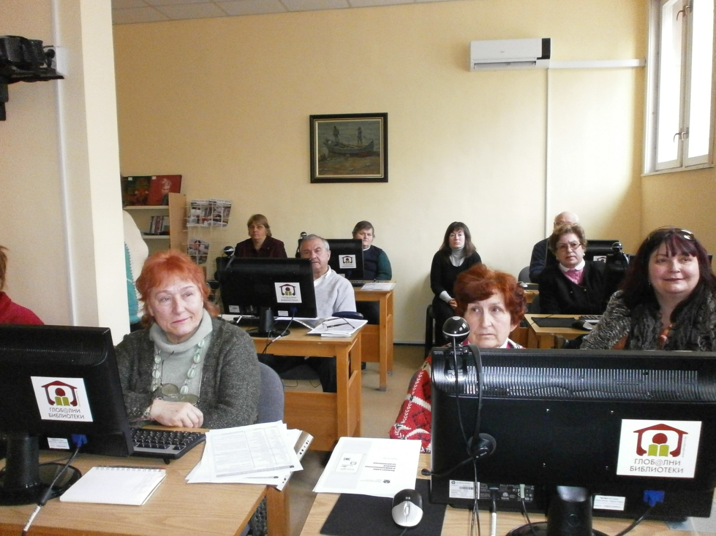
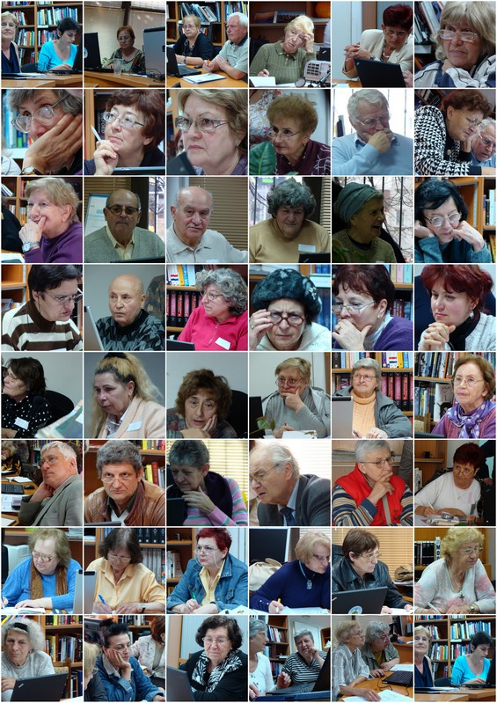
ПОвишаване на информационната грамотност на потребителите
В работата си библиотеката се фокусира и върху услуги за подобряване качеството на живот на възрастните хора –
“Третата възраст онлайн”
  начало 2008 г.
  27 проведени обучения
  270 обучени потребители

Slide 13
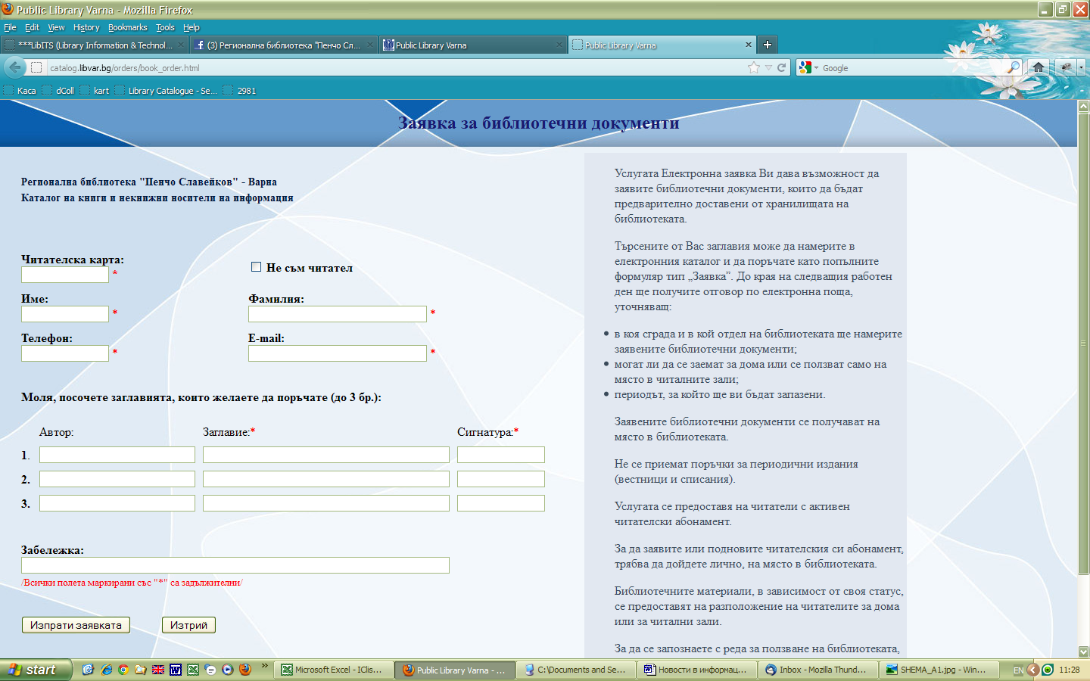
Библиотека 2.0
Нова среда за комуникация с читателите
  онлайн заявка за библиотечни документи

Slide 14
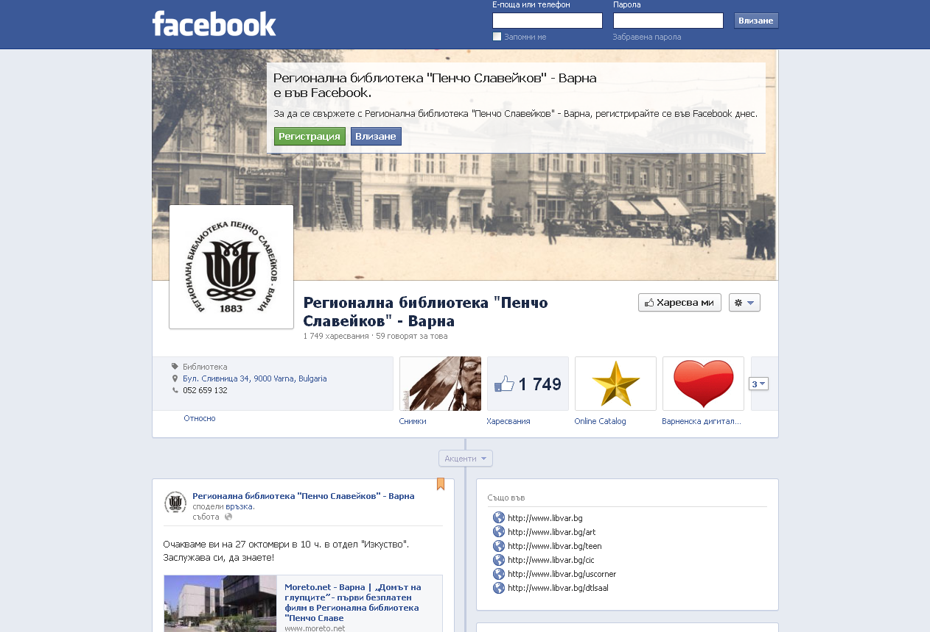
Библиотека 2.0
Нова среда за комуникация с читателите
  присъствие в социалните мрежи

Slide 15
Ние сме убедени, че…
Библиотекарят е умелия навигатор в морето от информация
Благодарим за вниманието!

